Slide 1




Disciplina: GPRO 7757 - Gestão da Qualidade
12:50 – 15:25 – E409
Aula 1 –Histórico da Gestão da Qualidade
Prof. Pedro Senna

Slide 2
Apresentação do Curso
Plano do curso:
Obs: outro colega deve assumir a disciplina
Horário - 12:50 – 15:25
Ementa geral: Histórico da Gestão da Qualidade. Gestão da Qualidade Total e Modelos de Excelência em Desempenho Organizacional. Normalização. Qualidade em Projetos. Sistemas de Qualidade. Tópicos Especiais.
Dinâmica das aulas – Parte teórica + Parte Prática = Produto – linkando a ementa com a realidade de vocês
  Entregas vão valer as presenças
  Infelizmente eu não consigo entregar um calendário dado essa imprevisibilidade.

Slide 3
Plano da aula
Módulo 1 – Histórico da gestão da qualidade
Módulo 2 – processos de negócios na qualidade

Slide 4
Plano da aula
Módulo 1 – Histórico da gestão da qualidade

Slide 5
Histórico da Gestão da Qualidade
Passeando pela história...
Artesão – Domínio completo do processo produtivo – Concepção ao pós-venda
  Percepção de qualidade – boca-a-boca
Ainda que indiretamente, dominava conceitos como: Metrologia, confiabilidade, conformidade, tolerância e especificação.
Foco era o PRODUTO e não o PROCESSO
Ao final do século XIX a empresa Panhard & Levassor montava os veículos de forma artesanal. Assim, cada artesão montava as peças que muitas das vezes não encaixavam.
Revolução industrial – Fundamental para a mudança de paradigma. Produção em massa, fragmentação do trabalho, um homem uma tarefa. (Taylorismo).

Slide 6
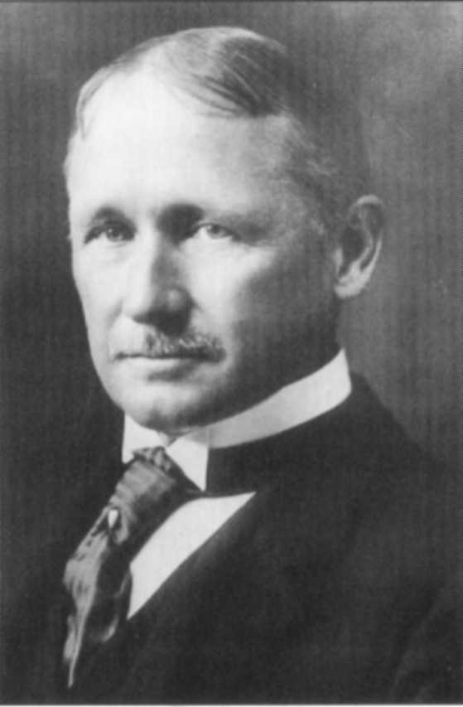
Histórico da Gestão da Qualidade
Iniciou os estudos relativos ao trabalho em 1881 (Midvale Steel Company)
Formação em engenharia mecânica
Considerado o pai da administração científica e da engenharia de produção
É uma das figuras mais controversas da história da industrialização
Contribuições: aço rápido, estudo da usinagem de metais, estudo de tempos, utilização de um método científico para a organização do trabalho, descanso no trabalho
Estudo clássico: investigações sobre o uso da pá

Slide 7
Histórico da Gestão da Qualidade
Os princípios da administração de Taylor
Taylor encarou questões do tipo “Qual é a melhor maneira de se executar esta tarefa?” e “Qual deveria ser a tarefa de trabalho diária de um operador?”
O trabalho de Taylor pode ser resumido como:
Estudo científico dos elementos de uma operação em substituição aos métodos empíricos usados até aquela época.
Escolha do melhor operário para cada tarefa, treinamento e desenvolvimento substituindo o costume de deixar o operário escolher o trabalho e treinar-se da maneira que fosse capaz
Desenvolvimento do espírito de cooperação entre administração e o pessoal
Divisão do trabalho em partes iguais entre a administração e os operários, cada um fazendo o que lhe coubesse.

Slide 8
Histórico da Gestão da Qualidade
Passeando pela história...
FORD T preto – Produção empurrada – “O cliente pode ter o carro que quiser desde que seja um Ford T preto”. Carro passou de artigo de luxo a um bem acessível.
Ford também investiu muito na padronização das peças, metrologia, para que minimizasse os problemas de encaixe das peças.
Porém, com tanta mecanização, foi deixado de lado um fator fundamental...
Qual?

Slide 9
Histórico da Gestão da Qualidade
Passeando pela história...
FORD T preto – Produção empurrada – “O cliente pode ter o carro que quiser desde que seja um Ford T preto”. Carro passou de artigo de luxo a um bem acessível.
Ford também investiu muito na padronização das peças, metrologia, para que minimizasse os problemas de encaixe das peças.
Porém, com tanta mecanização, foi deixado de lado um fator fundamental...
Qual?
DESEJOS DOS CLIENTES. - A produção era empurrada para o mercado.
Além disso, apenas um produto era produzido.

Slide 10
Histórico da Gestão da Qualidade
Passeando pela história...
1924 – Um marco histórico com a criação dos gráficos de controle de qualidade por Walter A. Shewhart.
Shewhart também foi responsável pela criação do ciclo PDCA que será visto mais adiante no curso.
Na década de 30 o controle de qualidade evoluiu muito com a criação de Sistema de medidas, CEP, técnicas de amostragem, (inspeção por amostragem), etc.
Também nessa época estudiosos como Elton Mayo começaram a questionar a alienação do trabalho e a participação do trabalhador. Também estudos de Maslow, McGregor, Hezberg, com estudos de motivação humana contribuíram para a melhoria da qualidade.
1945 – Criação da Society of Quality Engineer contribuiu para consolidar os estudos de qualidade. Joseph Juran fundou a American Society for Quality.

Slide 11
Histórico da Gestão da Qualidade
Passeando pela história...
Década de 50 – Qualidade começa a ser vista de forma sistêmica. Juran lança a publicação Planning and practices in Quality Control.
Feigenbaum forjou o conceito de Qualidade sistêmica nas empresas o TQC (Total Quality Control) que...
Influenciou o modelo proposto pela ISO (International Organization for Standardization), a série 9.000.
Em 1957 Philip B. Crosby criou o programa zero defeitos.

Slide 12
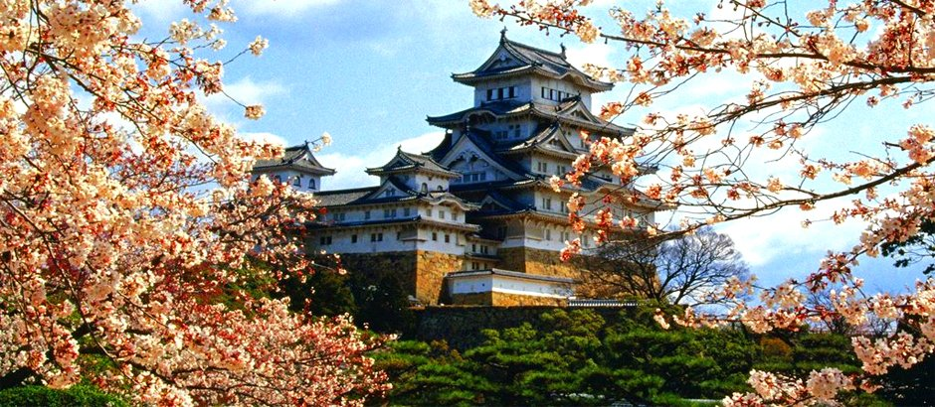

Histórico da Gestão da Qualidade
Enquanto isso no Japão ocorria a dura recuperação após a segunda guerra mundial. Importantes teóricos americanos ajudaram nesta reconstrução como W. Edwards Deming e Juran. Foi nessa época que a atuação de Taiichi Ohno foi fundamental.
Na década de 40 Ohno foi diretor da Toyota que estava falindo. Nos anos 50 ele trabalhou junto com Shingeo Shingo e Deming para criar um sistema de manufatura que ficou conhecido como Sistema Toyota de Produção (STP) E também conhecido como Just – in – Time (Tudo disponibilizado na hora exata).
Este sistema também ficaria conhecido como Lean Production (Produção enxuta). Ohno também criou o conceito de melhoria contínua – Kaizen .
Era também parte do sistema alianças e desenvolvimento de fornecedores. Redes de fornecimento chamadas Keiretsu possuiam um padrão de colaboração diferenciados.

Slide 13
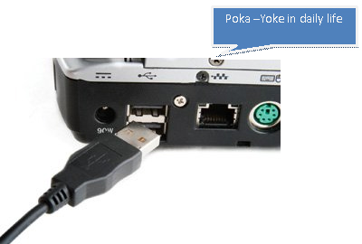
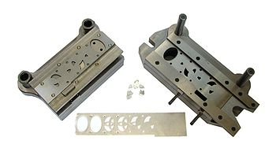
Histórico da Gestão da Qualidade
Shingeo Shingo também desenvolveu um mecanismo de gabaritos chamado Poka yoke. A ideia é que tal dispositivo previna e erros e desperdícios tanto no processo produtivo quanto no dia-a-dia.
Shingo também foi responsável pelo conceito chamado Troca Rápida de Ferramentas (SMED – Single minute exchange of die)
Die – Um bloco de metal usado para dar forma a materiais como metal e plástico.
Die block – Parte principal outras peças são encaixadas.

Slide 14
Histórico da Gestão da Qualidade
Kaoru Ishikawa também foi outro engenheiro de qualidade importante na época. Criou o conceito CWQC (Company Wide Quality Control) que significa a qualidade sendo responsabilidade da empresa como um todo.
Ishikawa também foi fundamental para difundir as sete ferramentas da qualidade. Também serão vista mais adiante no curso.
Na década de 70 o sucesso do modelo japonês foi tamanho que já aferiam os defeitos em partes por milhão.
Em 1987 foi criado o modelo ISO para a área de Qualidade é a série 9.000.
O uso da norma como qualificador ajudou as empresas a economizarem muito com auditorias passando a utilizar as certificações.
Assim pode-se afirmar que chegamos a alguns elementos da gestão da Qualidade moderna que resgata alguns elementos da época artesanal como busca da proximidade com o cliente e maior customização. No final da década de 60 Mizuno e Akao contribuiram para esse resgate com o QFD (Quality funcion deployment) e Taguchi com o conceito de Robust Quality.

Slide 15
Histórico da Gestão da Qualidade
Six sigma - Surgiu no final da década de 80 na motorola. Só se popularizou no fim do século passado.
  Apresenta várias características de vários outros sistemas de qualidade com maior ênfase na estatística, controle de qualidade e análise e solução de problemas.
  No Six sigma há uma preocupação com o uso sistemático de ferramentas estatísticas, o que gera um ciclo chamado de DMAIC (Define, Measure, Analyse, Improve, Control)
  Método vai além do pensamento estatístico pois, busca promover um alinhamento estratégico da qualidade desdobrada em projetos prioritários

Slide 16
Histórico da Gestão da Qualidade
Six sigma - Surgiu no final da década de 80 na motorola. Só se popularizou no fim do século passado.
  Apresenta várias características de vários outros sistemas de qualidade com maior ênfase na estatística, controle de qualidade e análise e solução de problemas.
  No Six sigma há uma preocupação com o uso sistemático de ferramentas estatísticas, o que gera um ciclo chamado de DMAIC (Define, Measure, Analyse, Improve, Control)
  Método vai além do pensamento estatístico pois, busca promover um alinhamento estratégico da qualidade desdobrada em projetos prioritários

Slide 17
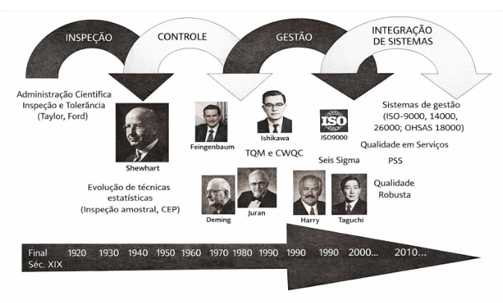
Histórico da Gestão da Qualidade

Slide 18
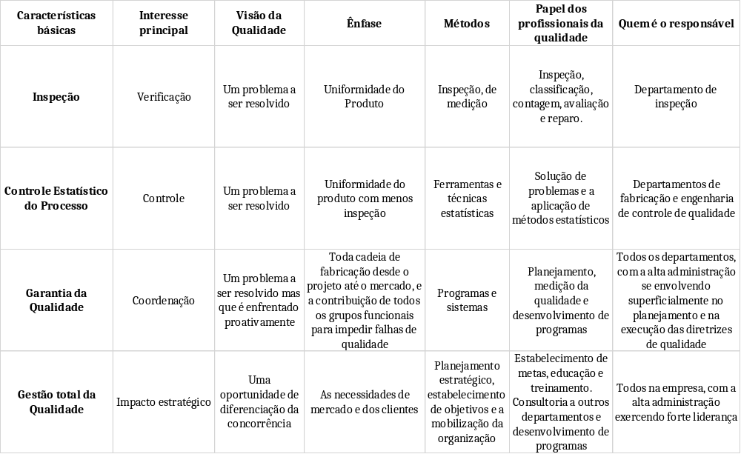
Histórico da Gestão da Qualidade

Slide 19
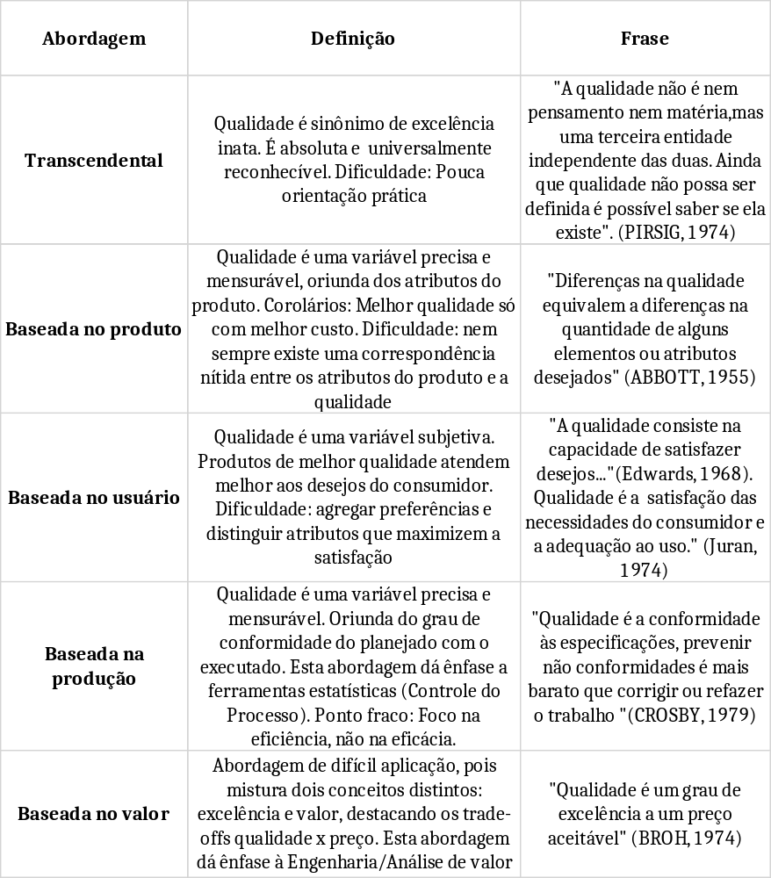
Histórico da Gestão da Qualidade

Slide 20
Histórico da Gestão da Qualidade
Relembrem a atividade da aula passada
Se reúnam em grupos
Reflitam como esses conceitos se aplicam à Engenharia Ambiental
  Norteiem-se pelas seguintes questões:
  Pensem em exemplos da área de vocês que sejam análogos ao do fiat uno e da Ferrari.
  Pensem e exemplifiquem como o conceito de nível de serviço se aplica a projetos/serviços da área de vocês
  Criem um produto a partir disso. Pensem em um protocolo que a partir de uma necessidade real do cliente ajude vocês a estimar o nível de serviço exato para aquele cliente. Esta atividade vai começar a desenvolver um pensamento projetizado (20-30 min).
  Escaneiem com os celulares e enviem para pedro.senna@cefet-rj.br
  Assinem a lista de presença na saída ao final da última entrega.

Slide 21
Histórico da Gestão da Qualidade
Relembrem a atividade da aula passada
Agora vejam a atividade desta aula:
vamos criarum modelo de qualidade adequado
Algumas perguntas para nortear o raciocínio...
    Este modelo é muito dependente de inspeção (somente)?
    Este modelo é muito ou pouco dependente da habilidade individual?
    Como pode ser feita a padronização buscada pela qualidade?
    Qual a etapa anterior à implantação de um CEP?
    Se as coisas vão mal...o que pode ser feito?

Slide 22
Plano da aula
Módulo 1 – Processos na gestão da qualidade

Slide 23
Processos de negócios
Muito bem, o título do slide contém a palavra “Processos”...
Mas o que é um processo?
Vamos começar a definir...

Slide 24
Processos de negócios
Muito bem, o título do slide contém a palavra “Processos”...
Mas o que é um processo?
Vamos começar a definir...
Muito bem, o título do slide contém a palavra “Processos”...
Mas o que é um processo?
Vamos começar a definir...
Graficamente...
Atividade 1
Atividade 2
Atividade 3

Slide 25
Processos de negócios
    Processos - ”Uma cooperação de atividades distintas para a realização de um objetivo final que lhes é comum”. (Zarifian apud Paim 2007)
    “define processos como sendo uma estruturação, coordenação, disposição lógico-temporal de ações e recursos com objetivo de gerar um ou mais produtos para a organização.” (Paim, 2002)
    Os processos podem estar em diferentes níveis de detalhamento. Geralmente, estes processos são transversais à forma como a empresa se estruturou (por produto, por função, por eixo geográfico e etc.);
    processos estão intrinsecamente ligados aos fluxos de objetos, sejam estes materiais, informações, capital, conhecimento, ideias ou qualquer outro que demande coordenação de fluxo
    processos são objetos de controle e melhoria, mas também permitem que a organização os utilize como base de registro do aprendizado de como atua, atuou ou atuará em seu ambiente.

Slide 26
Processos de negócios
    A modelagem de processos é uma prática essencial para que os gestores possam conhecer como o trabalho é feito na empresa
Dessa forma...
    o gestor passa a conhecer a situação atual da sua organização, podendo comparar com o que foi delineado na estratégia.
Para modelar processos
Entrevistas de levantamento – Nessas entrevistas, o especialista em processos irá perguntar como funciona o trabalho do entrevistado. É importante que ele conduza a entrevista de modo a orientar o entrevistado a manter um nível adequado de detalhamento;
Entrevistas de validação – Depois de modelado o processo, o entrevistador deve voltar a conversar com o entrevistado e validar o modelo de processo desenhado.

Slide 27
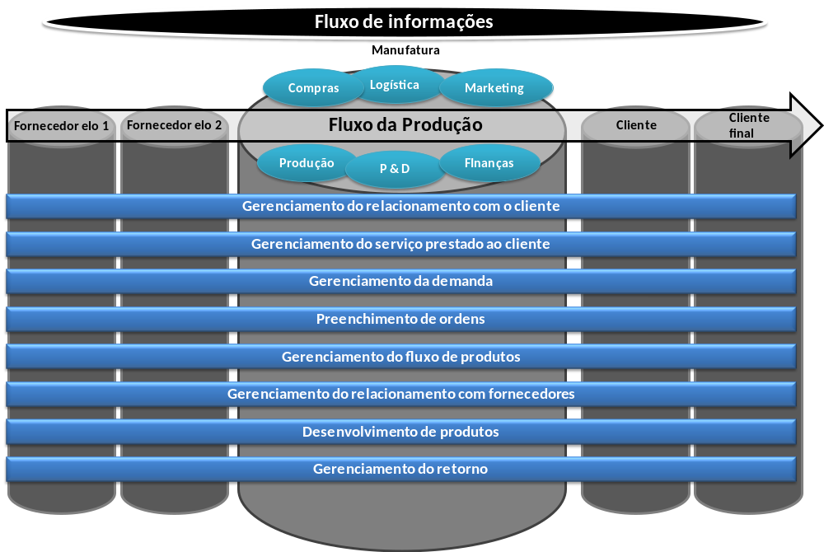
Processos de negócios - Aplicações
Supply Chain Management

Slide 28
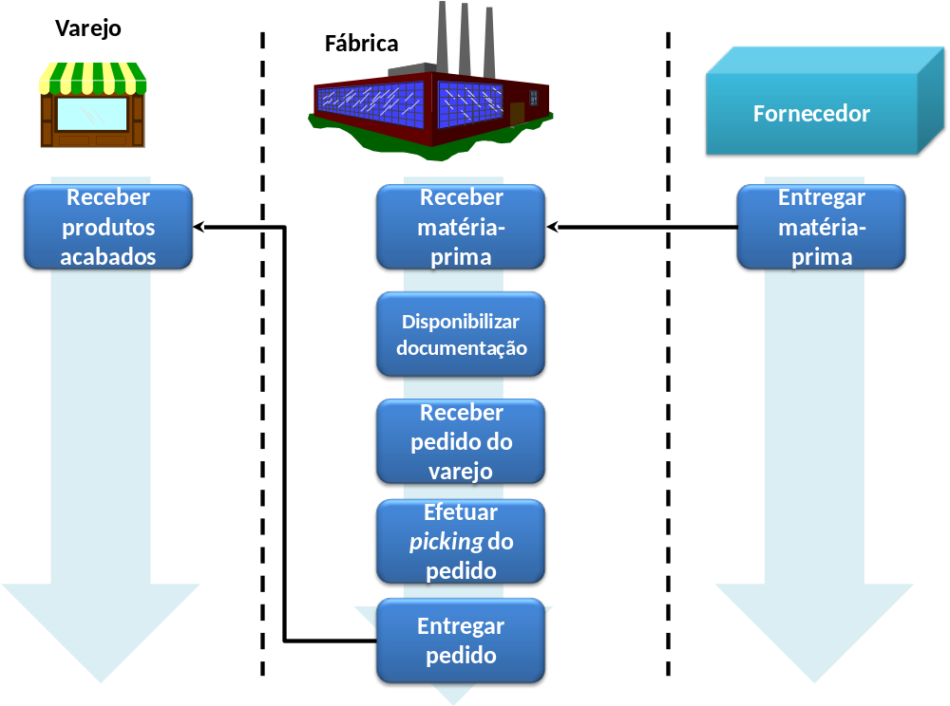
Processos de negócios - Aplicações
Supply Chain Management
Atender a demanda de produtos do varejo

Slide 29
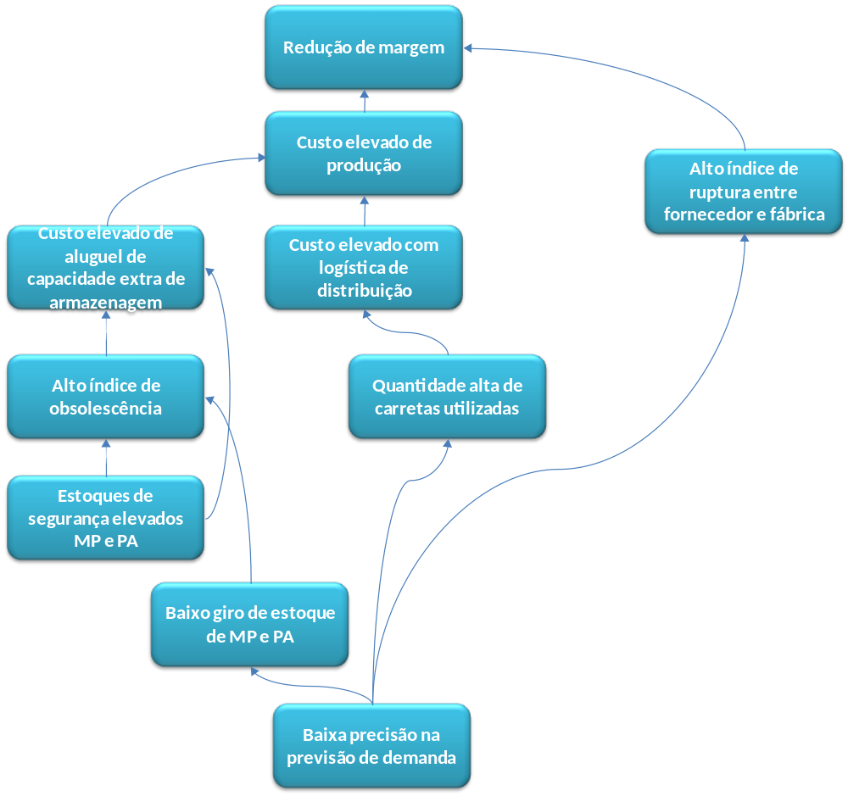
Processos de negócios - Aplicações
ARA – Árvore da Realidade Atual

Slide 30
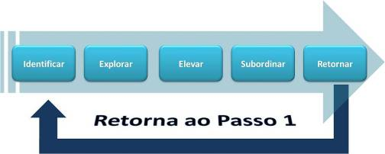
Processos de negócios - Aplicações
Teoria das restrições

Slide 31
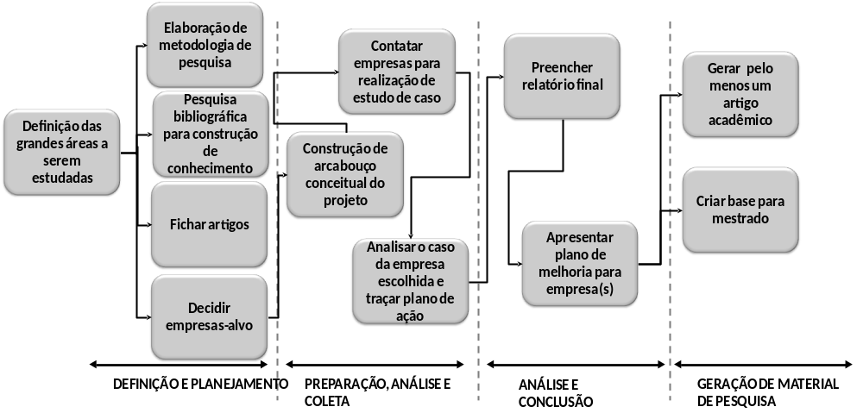
Processos de negócios - Aplicações
Metodologia de Pesquisa

Slide 32
Histórico da Gestão da Qualidade
Relembrem a atividade da aula passada
Pensem no estágio de vocês...ou um trabalho de grupo...ou na preparação para uma prova...ou na preparação para uma entrevista...ou outro momento relevante. Preferencialmente continuem o caso que haviam começado.
Pensem nas atividades necessárias e como elas se encadeiam
Pensem na preparação psicológica necessária, nos recursos, nos atores envolvidos, nos documentos, planilhas, em resumo, nas entradas e saídas de tais atividades
Pensem no “cliente”. Como o processo agrega valor para o cliente?
Pensem no nível de detalhamento adequado.
Padronizem uma “linguagem”
O que pode ser melhorado?
O processo como um todo está adequado?
Qual a diferença entre o procedimento e o processo?
Trace um pequeno plano com melhorias de curto, médio e longo prazo.

